Slide 1
数字化车间管理系统项目
第四小组：董伟、于宙翔、徐文彬、刘子凯、俞乐楠

Slide 2

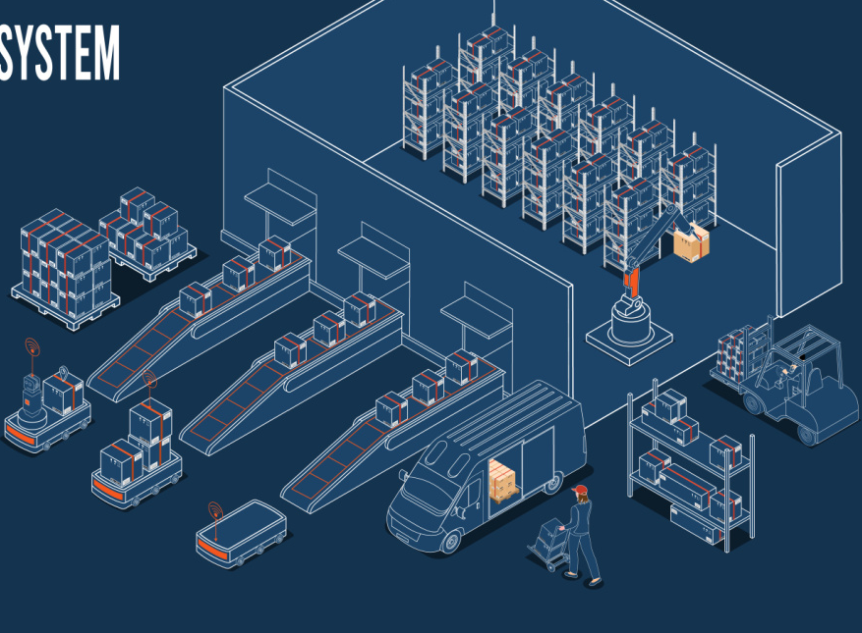
项目背景
01
02
传统车间管理问题
数字化车间管理系统
效率低下，信息不透明，资源调度困难，浪费严重，监管维护难。
利用大数据和人工智能等技术，解决传统车间管理问题。

Slide 3

项目前景
设计实施
提升生产效率和管理水平，增强企业竞争力。
功能应用
实时数据采集，全面监控，AI智能调度等。
应用领域
传统制造业，物流，医药，食品等。
前景
满足各行业需求，广泛应用前景。

Slide 4


预期效果
01
生产任务完成
包括数据统计分析，供需决策分析，生产订单管理，排产计划生成等功能。
02
设备正常运行
包括设备台账管理，设备维护保养计划等功能。
03
物料及时供应
包括原料采购、库存管理，物料配送，智能资源调度等功能。
04
质量符合标准
包括实时监控，质量检测，异常处理，质量数据分析等功能。
05
人力资源充足
包括人员考勤，技能培训，岗位管理等功能。

Slide 5

项目范围
01
制造业中各种以车间作为生产单位的企业。

Slide 6

涉众评估及涉众选择
涉众优先级从高到低为
内部员工，物流人员，监管部门，数据分析人员，供应商，客户。采用代表采样。

Slide 7

硬数据采样（肯定没法做真的做的咯， 下面是举的例子）
供应商信息（进）
原料到货信息（出 ）
ABC原料公司，123 Main Street, City，John Doe，每月供应，钢材-1000吨，橡胶-5000千克
2024-03-20 09:00，RM001，500吨钢材
原料存储情况（内）
生产管理和关键工序（工）
2024-03-20 10:00，仓库A，货架B，500吨钢材
焊接工序，尺寸检测通过，重量检测10千克，系统温度过高报警，喷漆工序10:00-12:30

Slide 8
硬数据采样（下面的是属于生产管理和关键工序） （工作时详细的数据）
车间环境检测与控制
温度25°C，湿度50%，气压101.3 kPa，车间温度调节24°C-26°C，调节时间09:30，调节结果26°C
设备检测与控制
机器A开机时间08:00，故障次数0，设备状态良好，机器B温度65°C，压力100 psi，转速1000 rpm
物流配送过程
扫描终端使用情况10次，扫描时间10:00，货物到达时间11:30，发货时间09:00，配送车辆运输车A，司机Mike Smith，自动输送时间15:00，输送速度2米/秒

Slide 9
面谈
01
当前车间管理流程概述
02
数字化车间管理系统的功能需求
03
系统可用性和易用性期望
04
系统实施过程中的参与和配合

Slide 10
当前车间管理流程概述
01

Slide 11

设备维护现状
当前车间设备维护流程包括定期检查、故障报修、维修记录等环节。
设备维护流程
设备维护流程存在效率低下的问题，如报修响应慢、维修时间长等。
维护效率问题
设备维护成本较高，包括人力成本、备件成本等，需要优化管理以降低成本。
维护成本问题

Slide 12
数字化车间管理系统的功能需求
02

Slide 13
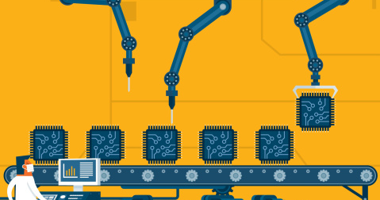


生产计划的自动化和优化
01
02
03
自动化排程
实时调整优化
智能预测分析
系统能自动根据订单、设备、人员等资源情况，生成合理的生产计划。
系统能实时监控生产进度，根据实际情况自动或手动调整生产计划，确保生产顺利进行。
利用大数据和AI技术，系统能预测生产趋势，提前发现潜在问题，为生产计划的制定提供有力支持。

Slide 14
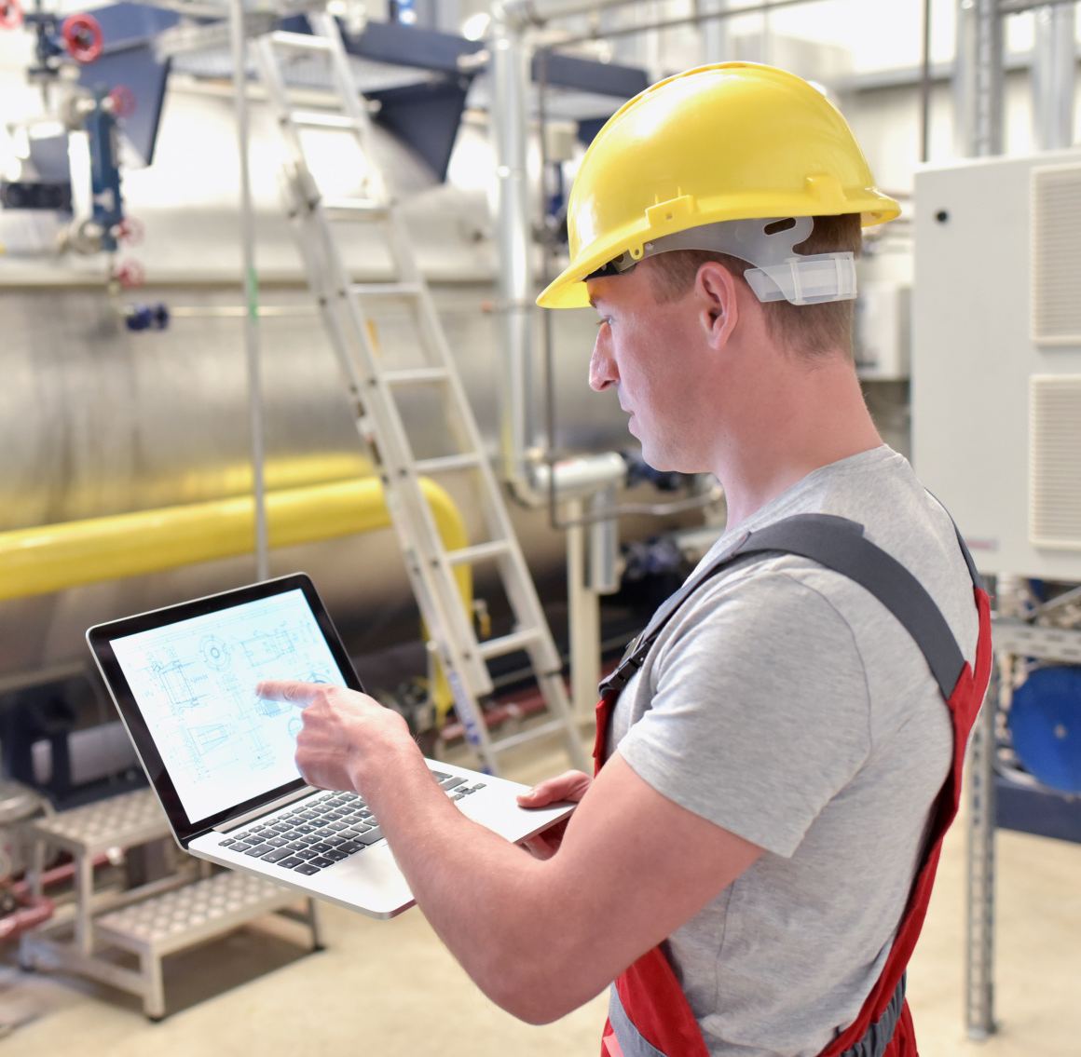
设备运行状态实时监控
实时监控设备状态
系统能够实时获取设备的运行状态信息，包括设备是否在线、运行状态、负载情况等。
异常预警与报警
系统能够根据设备运行状态信息，对异常情况进行预警和报警，及时提醒管理人员进行处理。
历史数据查询与分析
系统能够保存设备运行状态的历史数据，并提供查询和分析功能，帮助管理人员了解设备的运行情况和优化管理策略。

Slide 15



设备维护预测和计划
预测性维护
基于数据分析预测设备故障，提前安排维护，减少生产中断。
维护计划制定
根据设备历史数据和使用情况，制定长期和短期的维护计划。
维护效率提升
通过数字化管理，优化维护流程，提高维护效率，降低维护成本。

Slide 16
系统可用性和易用性期望
03

Slide 17
界面
界面设计简洁
操作流程直观
系统界面设计简洁明了，避免过多的复杂元素，使用户一眼就能理解并快速上手。
操作流程设计直观易懂，用户无需阅读繁琐的说明文档，即可轻松完成操作任务。
快速响应
用户反馈机制
系统提供用户反馈机制，用户可以随时向系统提出问题和建议，帮助系统不断完善和优化。
系统提供用户反馈机制，用户可以随时向系统提出问题和建议，帮助系统不断完善和优化。

Slide 18
系统实施过程中的参与和配合
04

Slide 19

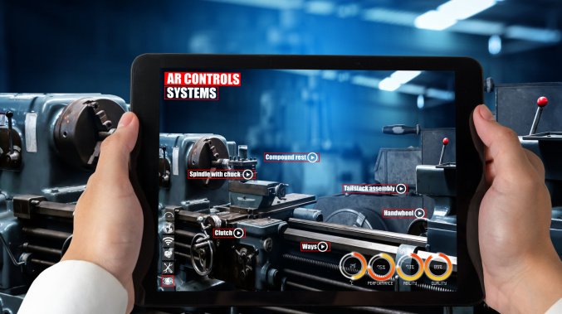

团队培训和系统建设的配合
培训参与
团队成员积极参与系统培训，确保掌握系统操作和管理技能。
配合实施
在系统建设过程中，各部门积极配合，确保系统顺利部署和运行。
持续支持
团队提供持续的技术支持和维护，确保系统稳定运行并满足业务需求。

Slide 20
计划时间安排
04

Slide 21


第四周：需求文档的建立与完善
需求文档建立
需求文档完善
明确需求内容，制定文档框架，开始编写需求文档。
根据反馈和讨论，对需求文档进行修订和完善，确保文档准确、完整。

Slide 22


第五周：项目建立与需求确认
项目启动会议
明确项目目标、范围、时间表，建立项目团队和分工
需求调研与分析
收集客户需求，进行需求分析和整理，形成需求文档
需求确认会议
与客户确认需求，明确项目范围和预期成果，达成共识

Slide 23
人员计划与分工
05

Slide 24
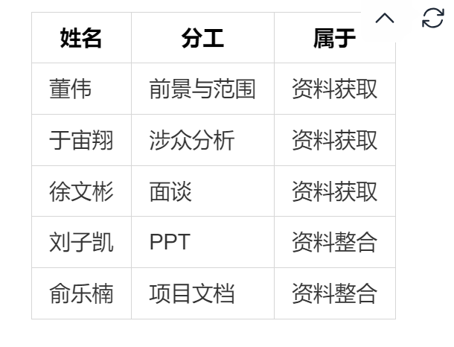
从我们需求文档里面摘下来的分工

Slide 25
谢谢
第四小组：董伟、于宙翔、徐文彬、刘子凯、俞乐楠

